Slide 1
Педагогический проект
Тема: «По дороге мы идем, по дороге едем».
Выполнила
Лоскутова Дарья Александровна,
Окушко Татьяна Александровна
Сентябрь 2015

Slide 2
Цель: Формировать знания детей о правилах дорожного движения
Задачи:
Познакомить с основными правилами поведения пешеходов на дороге.
Развить мелкую моторику, внимание, воображение, координацию движения, творчество.
Воспитывать взаимопонимание, взаимопомощь, уважение ко все участникам дорожного движения.

Slide 3
Проблема:
- Что такое ПДД?
- Кто их придумал?
- Для чего их придумали?
- Что нужно для того, что бы знать эти правила?
- Можем ли мы придумать свои правила

Slide 4
МОДЕЛЬ ТРЕХ ВОПРОСОВ
Что мы знаем? | Что хотим знать? | Что узнали?
Что такое дорога. | Что такое ПДД? Для чего это нужно? Для чего нужен светофор? Что такое (зебра) пешеходный переход? | Что такое ПДД. Для чего это нужно. Для чего нужен светофор. Что такое (зебра) пешеходный переход
.

Slide 5
Ожидаемые результаты
В результате проектной деятельности мы планируем повысить уровень развития знания детей о правилах дорожного движения, а так же развивать их навык работы в продуктивных видах деятельности

Slide 6
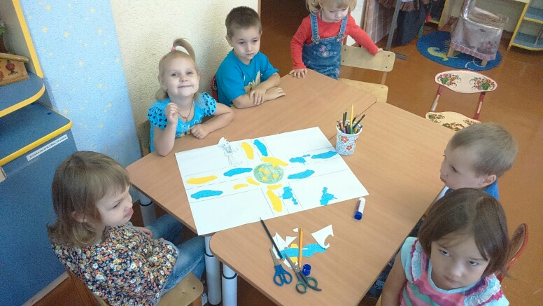
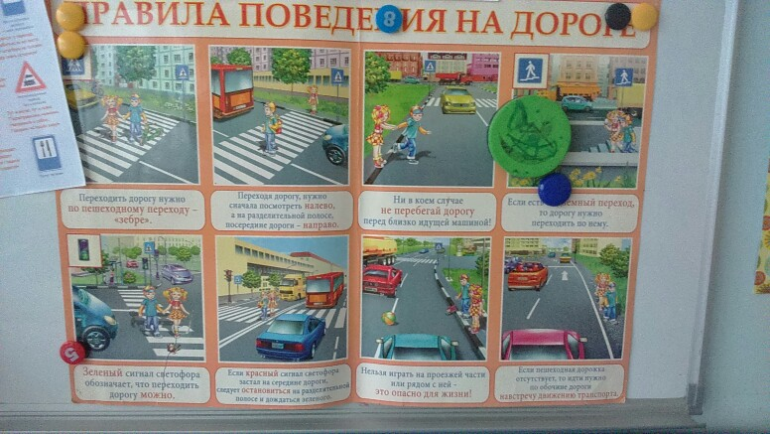
Фотоотчет
Коллективная работа
«Макет дороги»
Иллюстрационный материал

